Slide 1
Curso:
Disciplina: Linguagem de Programação JAVA
Professor(a): Oswaldo Borges Peres.
Dia: 16/05/2022

Slide 2
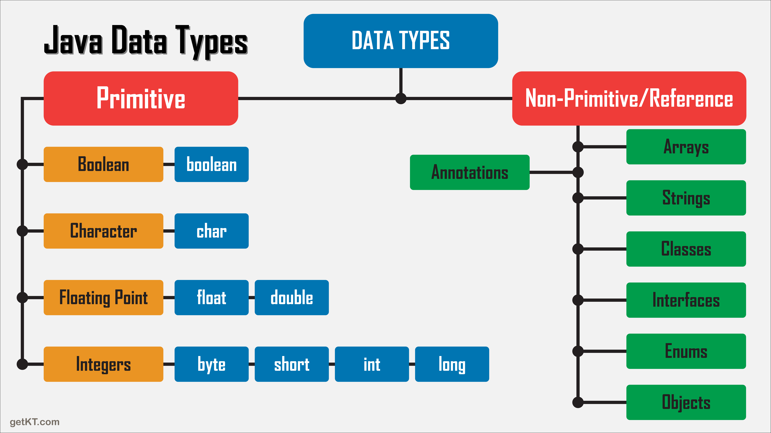
Tipos de Dados

Slide 3
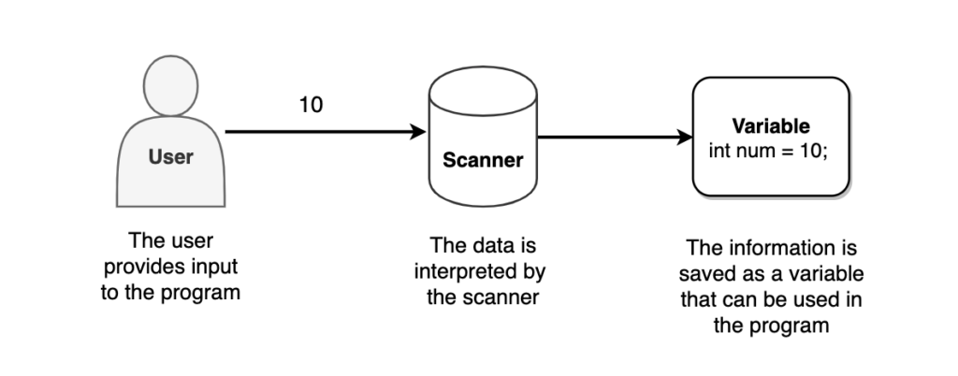
Entrada de Dados

Slide 4
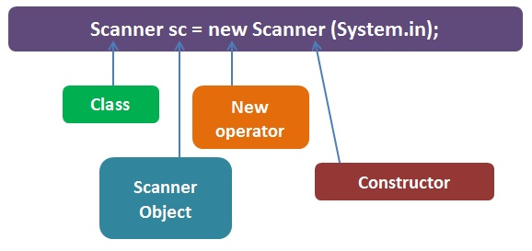
Entrada de Dados

Slide 5
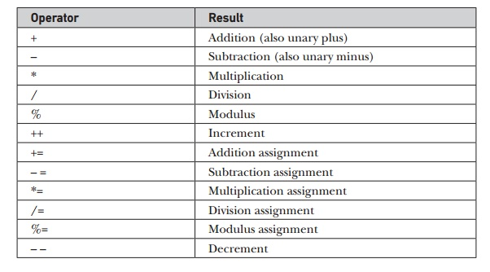
Operadores Aritiméticos

Slide 6
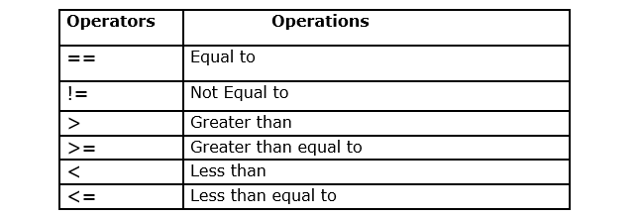
Operadores Relacionais

Slide 7
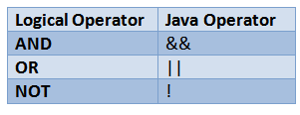
Operadores Lógicos

Slide 8
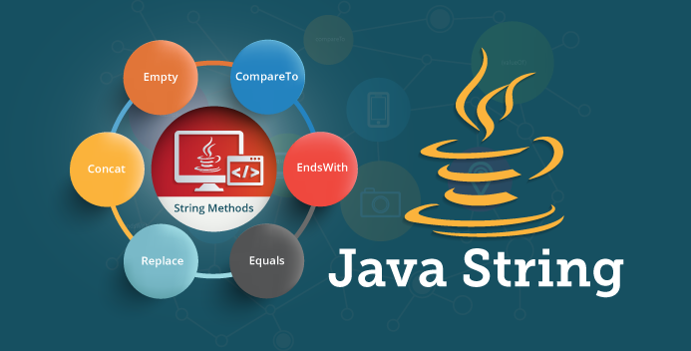
String

Slide 9
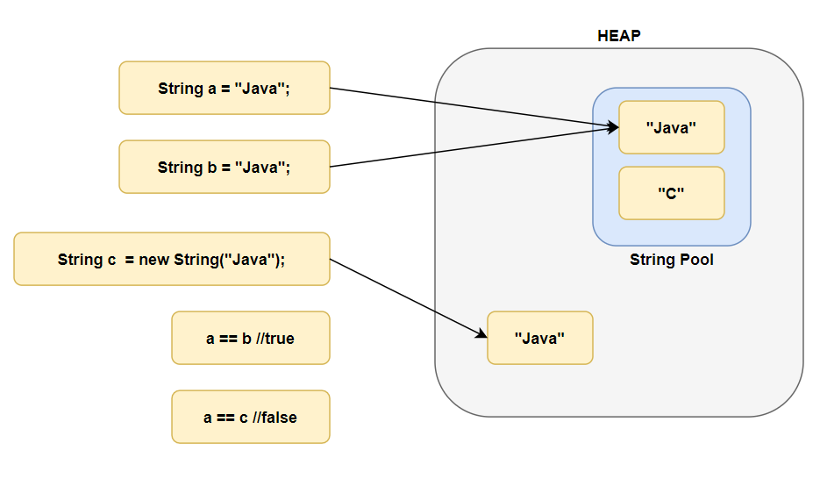
String

